Slide 1
SISTEMAS
Dra. Rosa Vélez Pazmiño

Slide 2
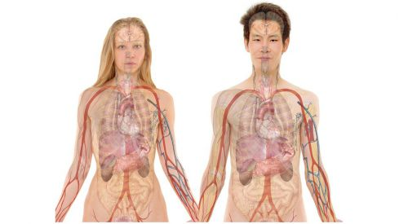
La unidad más pequeña que forma un organismo es la célula. Esta estructura se agrupa junto con otras células formando los tejidos que, a su vez, forman los órganos.
Órgano: En biología y anatomía, un órgano es una unidad formada a partir de la asociación de diversos tejidos, la cual se encuentra inserta en un organismo multicelular, en el que cumple una o varias funciones específicas. Cada organismo multicelular contiene diferentes órganos. Entre los órganos del cuerpo humano, Entre los órganos del cuerpo humano podemos mencionar:
Órganos ubicuos: piel, músculos y huesos.
Órganos de la cabeza: cerebro, lengua, nariz, dientes, ojos y oídos.
Órganos del tórax: corazón, pulmones y timo.
Órganos del abdomen: hígado, riñones, estómago, páncreas, intestinos y bazo.
Órganos de la pelvis:
Hombres: pene, testículos, próstata y vejiga.
Mujeres: clítoris, ovarios, vagina, útero y vejiga.

Slide 3
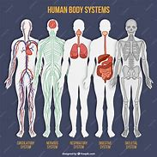
SISTEMA: Es un conjunto de órganos similares entre si por su estructura o tipo de tejido que lo conforma, trabajan de manera conjunta para realizar funciones específicas, formando los sistemas y aparatos del cuerpo humano.
Es decir, son el conjunto de órganos que hacen posible el funcionamiento de las funciones biológicas básicas, las cuales se encargan de realizar procesos de supervivencia y reproducción. Dada la importancia de estas funciones, los sistemas del cuerpo humano trabajan de manera automática, independientemente de nuestras intenciones o intentos por controlar lo que hacemos, dado que son el producto de millones de años de evolución biológica en la que la selección natural ha tendido a simplificar el modo en el que estos órganos trabajan de manera coordinada.
Para poder coordinarse de forma eficiente y llevar a cabo sus funciones, los órganos reciben impulsos nerviosos procedentes del encéfalo y la médula espinal además de ser la llegada de las hormonas que inician diferentes procesos biológicos.

Slide 4
Clasificación:
Sistema digestivo : Degradación mecánica y química de los alimentos con el fin de absorberlos y usarlos como energía.
Sistema endocrino: Producción de hormonas para regular una gran variedad de funciones corporales (ciclo menstrual, niveles de azúcar o glucemia, etc)
Sistema nervioso: Inicio y regulación de las funciones vitales del cuerpo, sensaciones movimientos corporales.
Sistema cardiovascular: Transporte de oxígeno, nutrientes y hormonas por todo el cuerpo y eliminación de productos de desecho metabólico.
Sistema respiratorio: Intercambio gaseoso de oxígeno y dióxido de carbono entre el cuerpo y el aire ambiente, regulación del balance ácido-base y fonación.
Sistema urinario : Filtración de la sangre y eliminación de productos innecesarios y de desecho por medio de la producción y excreción de orina.
Sistema reproductor: Producción de células reproductivas y contribuye al proceso de reproducción.
Sistema musculoesquelético: Soporte mecánico, postura y locomoción
Sistema tegumentario: Protección física de la superficie corporal, percepción sensorial, síntesis de vitamina.
Sistema linfático: Drenaje del exceso de líquido en los tejidos, defensa inmune del cuerpo

Slide 6
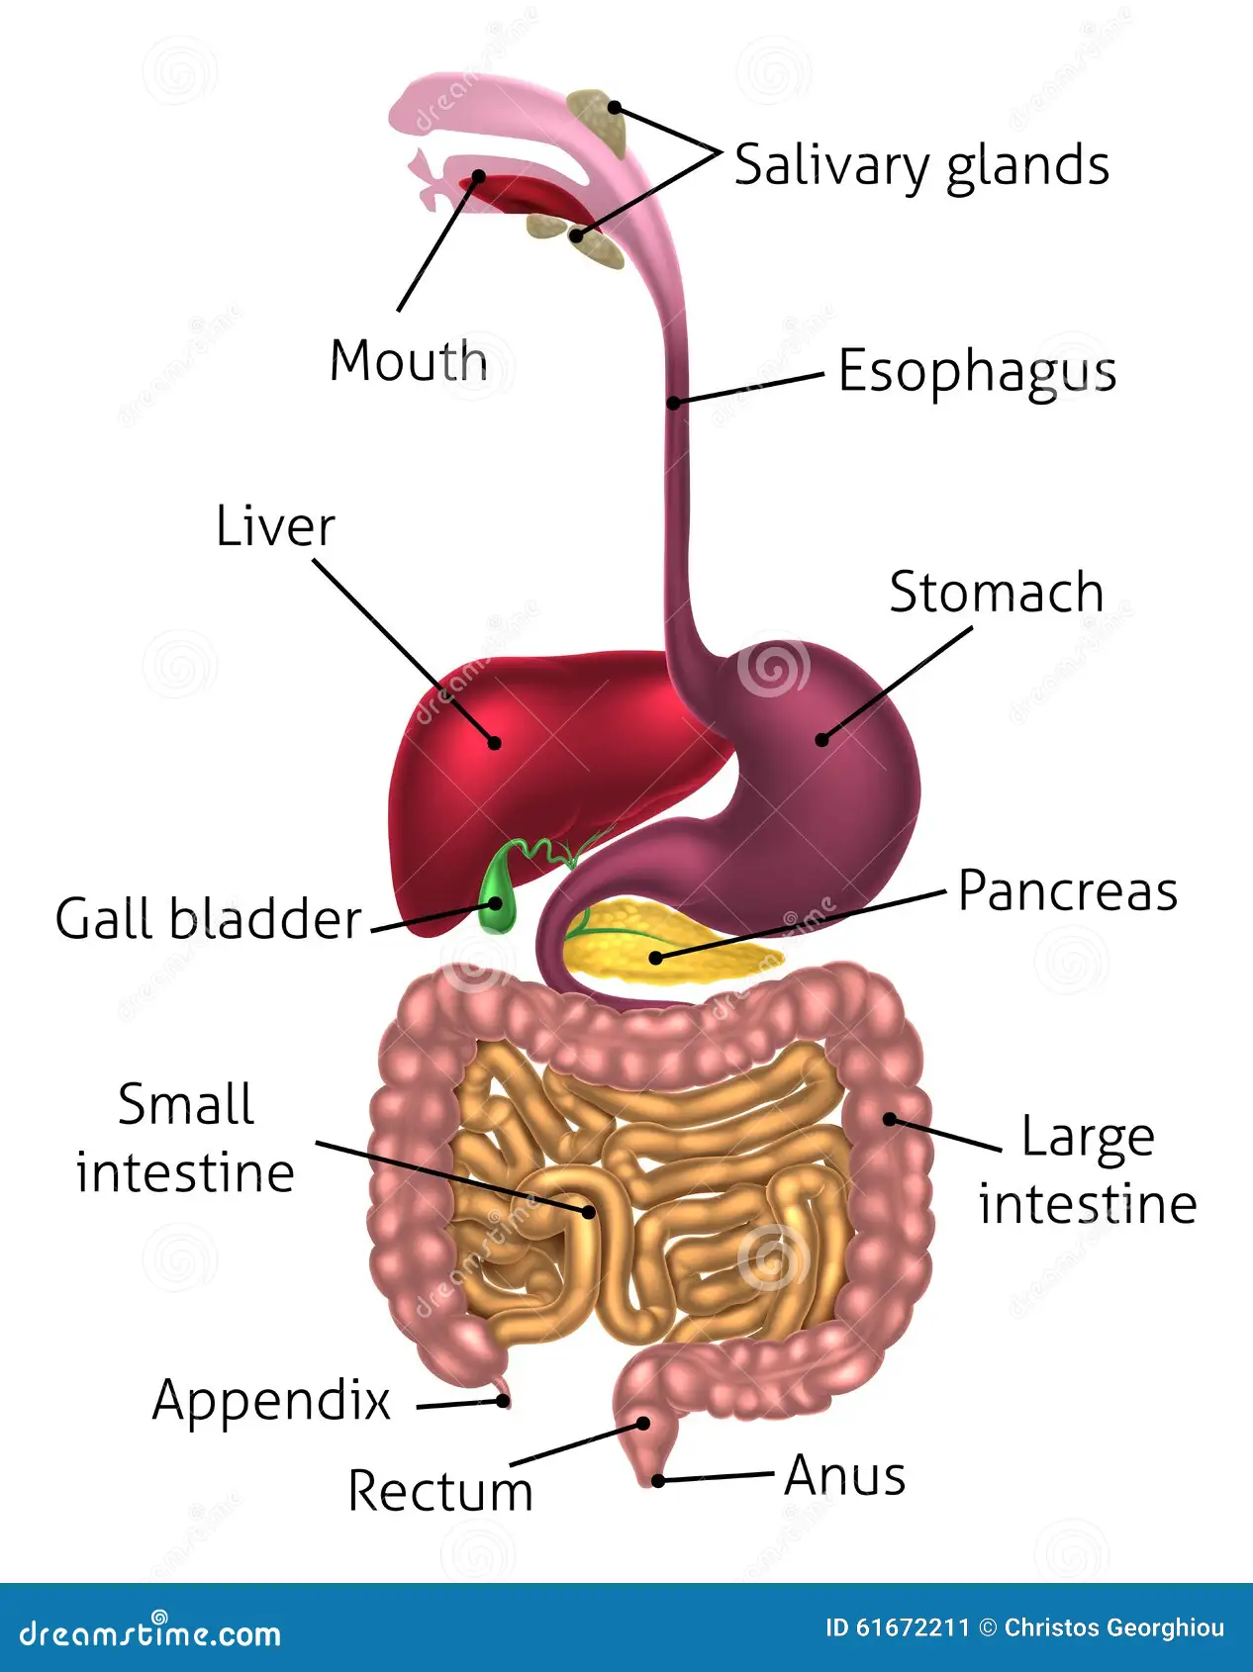
Sistema Digestivo
Los órganos del sistema digestivo abarcan todo desde la boca hasta el canal anal, así que en realidad es un gran conducto que incluye la boca, la faringe, el esófago, el estómago, el intestino delgado y el intestino grueso para terminar en el canal anal (órganos huecos). Los órganos digestivos accesorios asisten con la descomposición mecánica y química de los alimentos, estos son la lengua, las glándulas salivales, el páncreas, el hígado y la vesícula biliar (órganos sólidos) .
El intestino delgado tiene tres partes. La primera parte se llama duodeno. El yeyuno está en el medio y el íleon está al final. El intestino grueso incluye el apéndice, el ciego, el colon y el recto. El apéndice es una bolsita con forma de dedo unida al ciego. El ciego es la primera parte del intestino grueso. El colon es el siguiente. El recto es el final del intestino grueso.
Las bacterias en el tracto gastrointestinal, también llamadas flora intestinal o microbiota, ayudan con la digestión. Partes de los sistemas nerviosos y circulatorios también ayudan. Trabajando juntos, los nervios, las hormonas, las bacterias, la sangre y los órganos del aparato digestivo digieren los alimentos y líquidos que una persona come o bebe cada día.

Slide 7
La digestión es importante porque el cuerpo necesita los nutrientes provenientes de los alimentos y bebidas para funcionar correctamente y mantenerse sano. Las proteínas, las grasas, los carbohidratos, las vitaminas , los minerales y el agua son nutrientes. El aparato digestivo descompone químicamente los nutrientes en partes lo suficientemente pequeñas como para que el cuerpo pueda absorber los nutrientes y usarlos para la energía, crecimiento y reparación de las células.
Las proteínas se descomponen químicamente en aminoácidos
Las grasas se descomponen químicamente en ácidos grasos y glicerol
Los carbohidratos se descomponen químicamente en azúcares simples

Slide 8
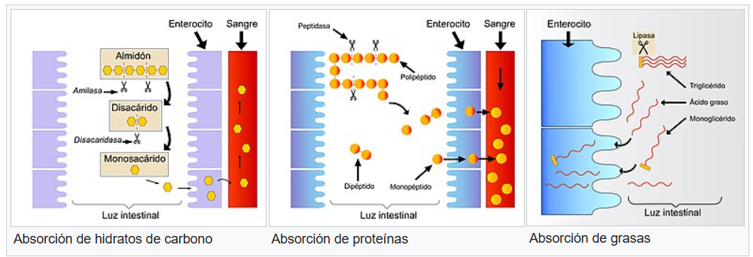

Slide 9
La función del sistema digestivo es degradar los alimentos en compuestos cada vez más pequeños, hasta que estos puedan ser absorbidos y usados como energía. Consiste en una serie de órganos del tracto gastrointestinal y órganos digestivos accesorios.
Una vez que los alimentos han sido descompuestos químicamente en partes lo suficientemente pequeñas, el cuerpo puede absorber y transportar los nutrientes adonde se necesitan. El intestino grueso absorbe agua y los productos de desecho de la digestión se convierten en heces. Los nervios y las hormonas ayudan a controlar el proceso digestivo.

Slide 10
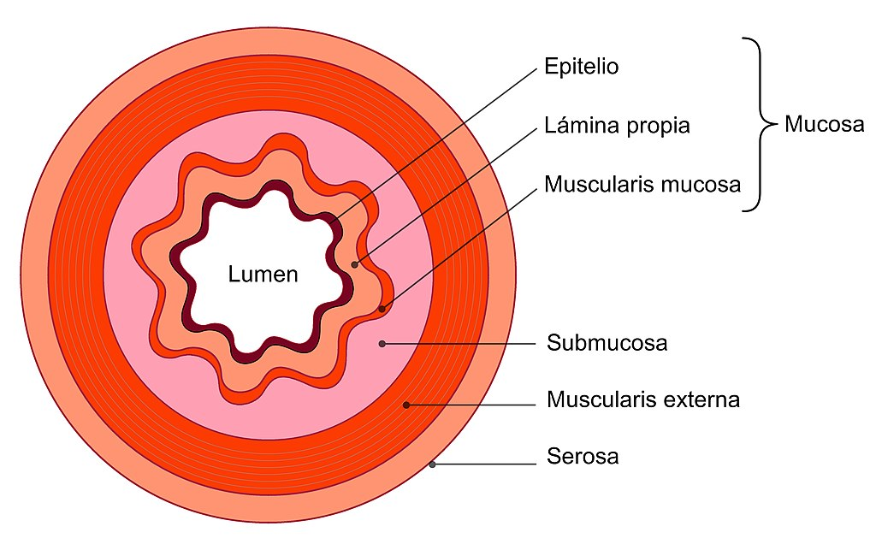

Slide 11
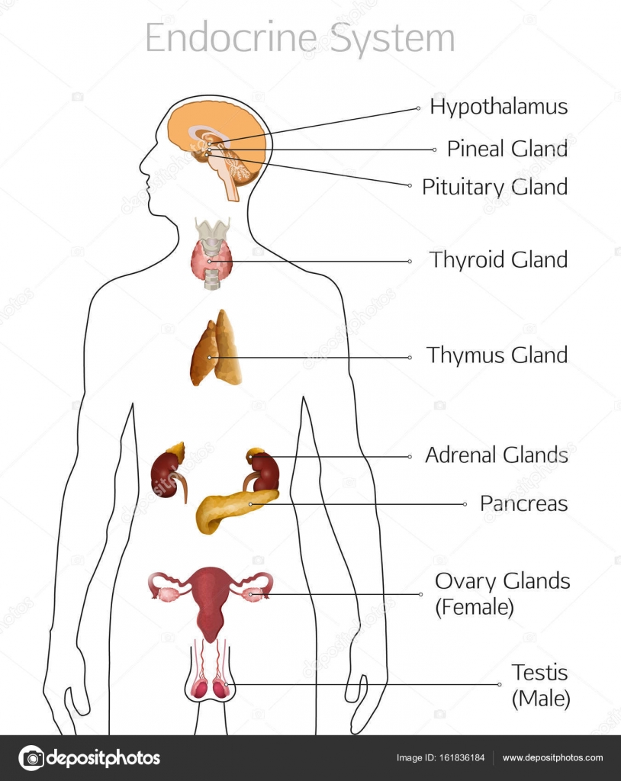
Sistema Endócrino
El sistema endócrino es un conjunto de órganos especializados (glándulas endócrinas) repartidos por todo el cuerpo que actúan produciendo hormonas.
Las hormonas son mensajeros químicos liberados por células, que alcanzan el torrente sanguíneo para regular a distancia diferentes funciones corporales, entre ellas la velocidad de crecimiento, la actividad de los tejidos, el metabolismo, el desarrollo y funcionamiento de los órganos sexuales y algunos aspectos de la conducta; una vez alcanzado el punto de destino, estos mediadores son capturados por su receptor específico ubicado en la célula diana.
A diferencia del sistema nervioso, que utiliza impulsos eléctricos, el sistema endocrino funciona exclusivamente por medio de mensajeros químicos (hormonas) que son vertidas al torrente sanguíneo y luego transportadas por él.
La Endocrinología estudia las glándulas endócrinas, las sustancias hormonales que producen estas glándulas, sus efectos fisiológicos y las enfermedades provocadas por alteraciones de su función.

Slide 12
Las tres glándulas más representativas del sistema endócrino son: la hipófisis, la glándula tiroides y las suprarrenales.
Además de las glándulas endocrinas especializadas para tal fin, existen otros órganos como el riñón, hígado, corazón y las gónadas, que tiene una función endocrina secundaria. Por ejemplo el riñón segrega hormonas endocrinas como la eritropoyetina y la renina.
El funcionamiento de las glándulas en nuestro cuerpo es esencial para mantener el equilibrio interno y regular múltiples funciones fisiológicas. Ya sea a través de la secreción de hormonas en el sistema endocrino o de secreciones en el sistema exocrino, estas glándulas aseguran que el organismo funcione de manera óptima, adaptándose a las necesidades cambiantes del cuerpo.

Slide 13
Hormonas
Las hormonas son sustancias químicas segregadas por las glándulas endocrinas que al llegar a través de la sangre a las células diana, hacen que estas realicen determinadas funciones. Actúan como coordinadores y reguladores de numerosas funciones del organismo con la finalidad de lograr que todos los sistemas funcionen correctamente. Básicamente actúan como mensajeros químicos que transportan información de una célula a otra. Por lo general son liberadas directamente dentro del torrente sanguíneo, solas o asociadas a proteínas transportadoras que alargan su vida media. Hacen su efecto en determinados órganos o tejidos a distancia de donde se sintetizaron. Las hormonas actúan generalmente vertiéndose a la sangre y provocando acciones en órganos situados a distancia (comunicación endocrina), en algunos casos pueden actuar sobre la misma célula que la sintetiza (acción autocrina) o sobre células contiguas (acción paracrina).

Slide 14
Propagación y modos de acción
Se liberan al espacio extracelular.
Se difunden a los vasos sanguíneos y son transportadas por la sangre.
Afectan tejidos que pueden encontrarse lejos del punto de origen de la hormona.
Su efecto es directamente proporcional a su concentración.
Independientemente de su concentración, requieren de adecuada funcionalidad del receptor para ejercer su efecto.
Efectos
Estimulante: promueve la actividad en un tejido. Por ejemplo la prolactina estimula la producción de leche por la glándula mamaria.
Inhibitorio: disminuye la actividad en un tejido. (ejemplo, somatostatina).
Trópico: esta es una hormona que altera el metabolismo de otro tejido endocrino. Por ejemplo la tirotropina actúa sobre el tiroides y la ACTH sobre la corteza de glándula suprarrenal.
Se dice que dos hormonas son antagonistas cuando tienen efectos opuestos. Por ejemplo la insulina disminuye la concentración de glucosa en sangre y el glucagón la aumenta. Dos o más hormonas son sinergistas cuando en conjunto tienen un efecto más potente que por separado. (ej: hGH y T3/T4)

Slide 15
Tipos de comunicación
Aunque originalmente se consideraban solo como hormonas las sustancias que eran secretadas por las glándulas endocrinas, actualmente el término hormona es más amplio y se designa como tal a cualquier sustancia que transporte una señal que pueda producir un cambio a nivel celular. Por este motivo se distinguen hormonas endocrinas que son las clásicas, pasan a la sangre y actúan a distancia afectando a células diana que se encuentra a mucha distancia del lugar en que son producidas, hormonas paracrinas que actúan a poca distancia del lugar en que se secretan y hormonas autocrinas que afectan a la misma célula que la produce.⁶​
Endocrina: Las células de las glándulas de secreción interna como el tiroides vierten las hormonas a la corriente sanguínea. La hormona circula por todo el organismo e interactúa con las células diana situadas a distancia que poseen receptores específicos en su membrana celular o en el interior del citoplasma.
Paracrina : Es la comunicación que se establece entre células que se encuentran relativamente cercanas. Es por lo tanto una comunicación local. Un ejemplo de sustancia hormonal con acción paracrina es la interleucina 1.
Autocrina: Las células responden a sus propias señales.
Neuroendocrina. Tiene lugar cuando las terminales nerviosas de alguna neuronas liberan ciertas hormonas hacia la circulación. El ejemplo clásico de este tipo de comunicación son las hormonas liberadas por las neuronas del hipotálamo que pasan a la sangre y actúan sobre otros órganos.

Slide 17
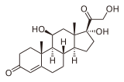
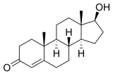
Las hormonas pueden clasificarse según su solubilidad en liposolubles e hidrosolubles:
Liposolubles.
Esteroides: Todas las hormonas esteroideas son derivados químicos del colesterol. Su estructura está formada por cuatro anillos a los que se adhieren diferentes grupos químicos, lo que hace posible numerosas moléculas con diferentes funciones. Son solubles en lípidos, se difunden fácilmente hacia dentro de la célula diana. Se unen a receptores situados dentro de la célula y viajan hacia algún gen del ADN nuclear estimulando su transcripción. En el plasma, el 95% de estas hormonas viajan acopladas a transportadores proteicos plasmáticos. Ejemplos de hormonas esteroides es el cortisol producido por las glándulas suprarrenales y la testosterona producida por los testículos.
Hormonas tiroideas: Son la T₃ y T₄, ambas producidas por la glándula tiroides. El proceso de síntesis tiene lugar agregando yodo al aminoácido tirosina. Al estar formadas por dos anillos de benceno adquieren la propiedad de la liposolubilidad.
CORTISOL
TESTOSTERONA

Slide 18
Hidrosolubles. Las hormonas hidrosolubles circulan por la sangre y se adhieren a un receptor específico situado en la membrana plasmática, en la parte externa de la célula. La unión de la hormona al receptor desencadena una cascada de reacciones que inducen cambios en la célula. Las hormonas hidrosolubles pueden ser de varios tipos:
Aminas. Son aminoácidos modificados, por ejemplo adrenalina y noradrenalina.
Péptidos. Son cadenas cortas de aminoácidos, por ejemplo ADH. Son hidrosolubles y tienen capacidad de circular libremente en el plasma sanguíneo.
Proteicas. Son proteínas complejas, por ejemplo GH que es polipéptido formado por 191 aminoácidos y la PTH.
Glucoproteínas, por ejemplo la FSH y la LH.

Slide 19
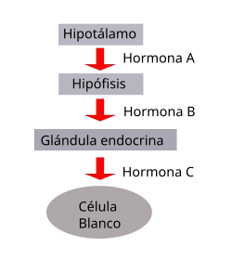
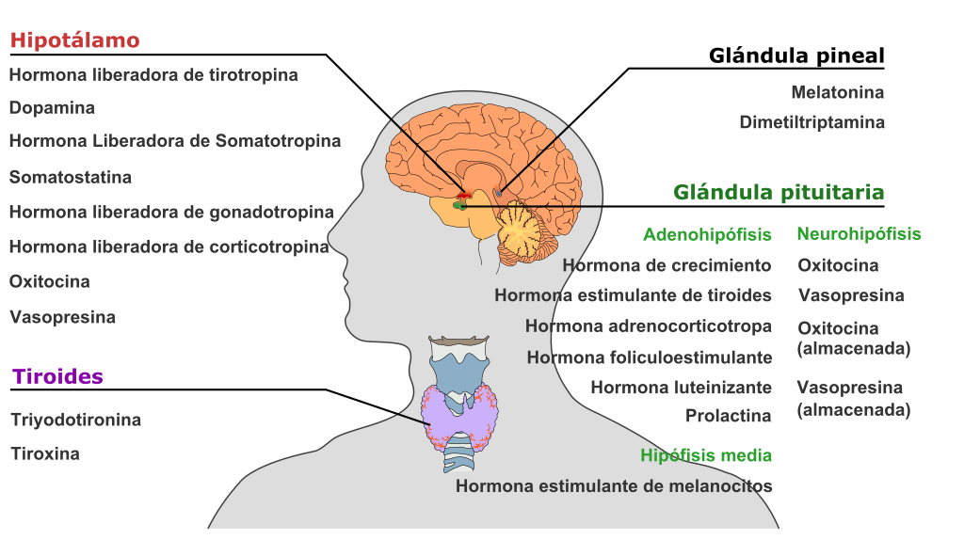

Slide 20
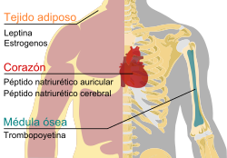
Las células que producen hormonas pueden agruparse como ya se ha visto formando órganos independientes, por ejemplo las glándulas suprarrenales, tiroides y paratiroides. Sin embargo, en muchos casos varias células formadoras de hormonas se agrupan en el interior de un órgano que tiene otra función. Por ello diferentes órganos y tejidos que no son considerados glándulas endocrinas disponen de células que producen hormonas. A continuación se citan algunos de los más importantes:
Riñón: Produce: eritropoyetina y renina.
Corazón : Produce: el péptido natriurético atrial.
Aparato digestivo: Produce secretina, gastrina, colecistocinina, GLP-1, oxintomodulina, y grelina es la única hormona que se produce periféricamente en las células gástricas y que actúa centralmente para estimular la ingesta de alimentos.
Hígado: Produce: trombopoyetina y factor de crecimiento insulínico tipo 1.
Médula ósea: Produce trombopoyetina.
Tejido adiposo: Produce lectina y pequeñas cantidades de estrógenos.
Placenta : Produce gonadotropina corionica humana.

